Slide 1
基于2D卡通图像的3D角色建模

Slide 2
1.前言
尽管现在三维图像处理技术已经得到飞速增长，但其重复绘制众多单个帧的乏味却与其所提供的灵活性如影随形，管理这些帧也为动画师带来了沉重的负担。
本研究介绍一种新的方法，直接从一个单一的二维卡通画和其提供的相应的三维骨架来自动构建三维人物模型，避免耗时的手动建模步骤

Slide 3
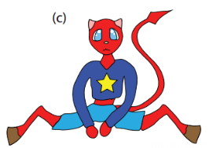
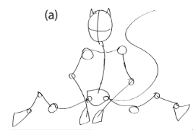
1.两个输入
输入1：
一副二维卡通图像
输入2：
与二维图像对应的3D骨架

Slide 4
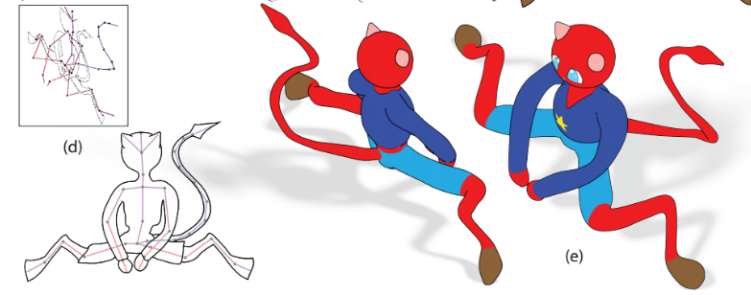
输出-3D模型

Slide 5
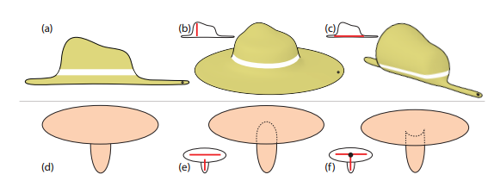
要解决的问题
典型的2D角色轮廓的绘制在3D空间解释下具有二义性

Slide 6
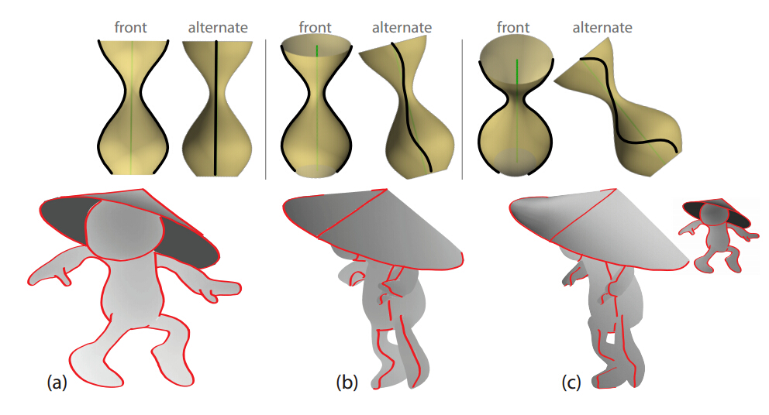
要解决的问题
要使一个卡通角色的所有轮廓线都完全平整几乎不可能

Slide 7
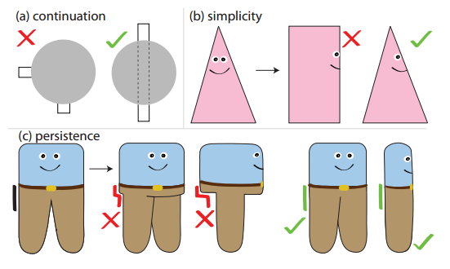
指导原则
简单性原则
延续性原则
持久性原则

Slide 8
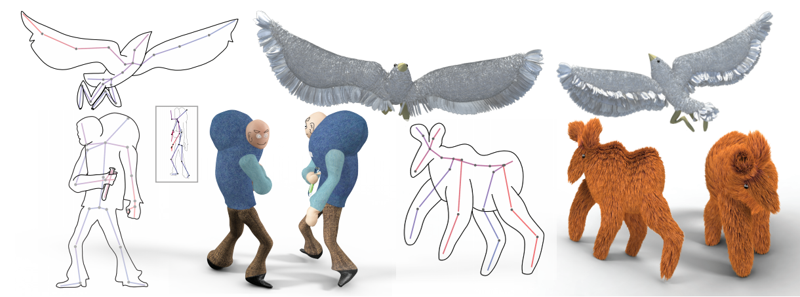
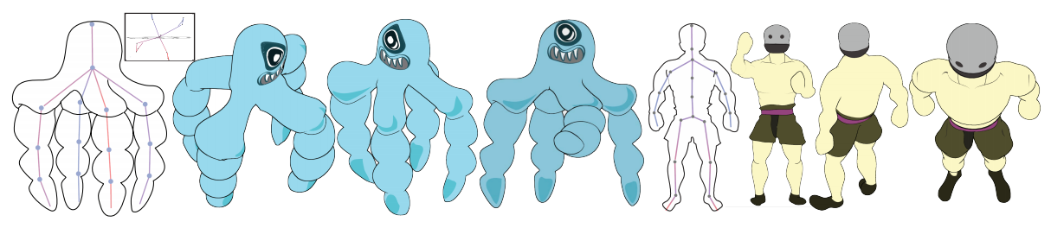
更多示例

Slide 9
谢谢观赏

